Slide 1
Курсова робота з програмування на тему :
«Розробка ігрової програми «Сапер»»
Студентки I курсу
фізико-математичного факультету
Бєлінської Л.О.
Керівник д.т.н. Шелевицький І.В.

Slide 2
Мета роботи
створення програмної реалізації гри «Сапер»
Об'єкт
Розробка гри на мові Python з допомогою бібліотеки Pygame
Предмет
Розробка гри «Сапер» на Python

Slide 3
Постановка задачі
Проаналізувати вже існуючі приклади гри «Сапер»
Сформулювати вимоги до гри
Розробити інтерфейс до гри
Реалізувати усі поставлені вимоги та інтерфейс
Протестувати гру

Slide 4
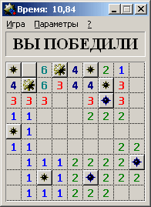
Огляд існуючих рішень гра Crazy Minesweeper
«бомби» різні за зовнішнім виглядом та потужністю
Звукові ефекти
Можливість налаштування кольорової гамми
Таймер часу
http://www.gamer.ru/saper/raznovidnosti-sapera

Slide 5
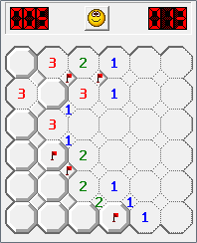
Exotic Minesweeper
Безліч полів з ​​клітинами різної форми ;
Можливість вибору розміру
осередків ;
Дружній користувальницький
інтерфейс ;

Slide 6
Use case №1 «Почати гру»
Передумова: користувач відкрив гру
Первинна роль: користувач; Вторинна роль: меню
Тригер: користувач натиснув на кнопку «Меню» ;
Основний сценарій:
Користувач викликає вікно меню. Обирає пункт меню «Гра».
Результат: початок гри
Альтернативний варіант 1: Користувач натиснув «Вихід».
Альтернативний варіант 2: Користувач натиснув «Параметри».

Slide 7
Use case №1 «Відкриття комірок»
Передумова:Відкрив гру і натиснув «Старт»
Первинна роль: користувач Вторинна роль: ігрове поле
Тригер: Користувач розпочав гру
Основний сценарій: Користувач натискає лівою кнопкою миші на будь-яку клітинку з ігрового поля. Клітинка відкривається.
Результат: у полі клітинки зявляється цифра від 0 до 3.
Виключення: у полі клітинки з’явивляється червоний квадратик (бомба), користувач програв, гра завершена
Альтернативний варіант: поле клітинки порожнє.
Альтернативний результат: відкривається всі порожні клітинки навколо.

Slide 8
Use case №2 «Мітка комірок»
Передумова:Відкрив гру і натиснув «Старт»
Первинна роль: користувач Вторинна роль: ігрове поле
Тригер: Користувач розпочав гру
Основний сценарій: Користувач натискає правою кнопкою миші на вільну (без міток і закриту) клітинку з ігрового поля.
Результат: у полі клітинки ставиться червоний прапорець
Виключення: користувач натискає правою кнопкою на відкриту комірку; прапорець не ставиться.
Альтернативний варіант: користувач натискає правою кнопкою миші на поле з прапорцем
Альтернативний результат: прапорець знімається

Slide 9
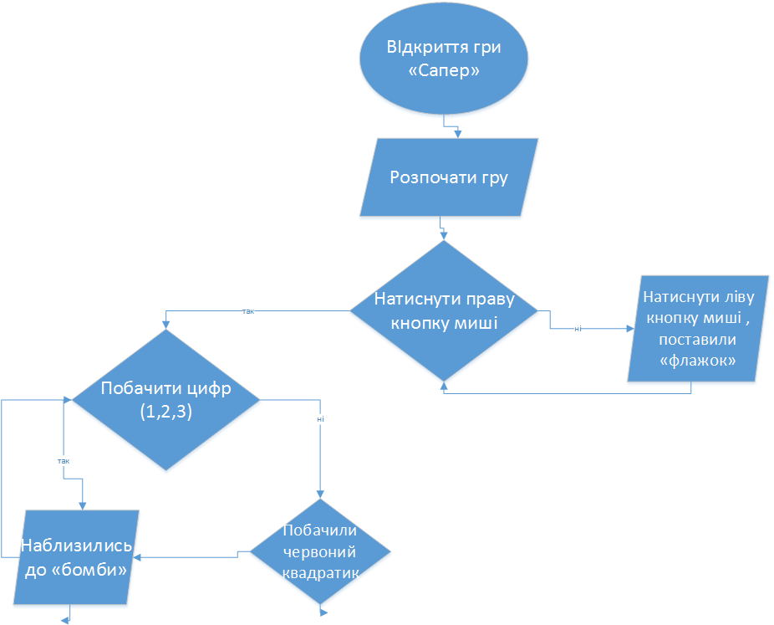
Блок-схема гри в «Сапер»
1
2

Slide 10
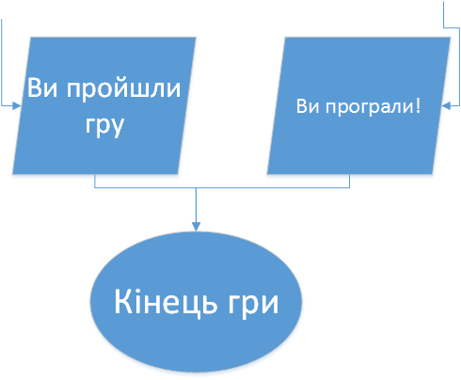
1
2

Slide 11
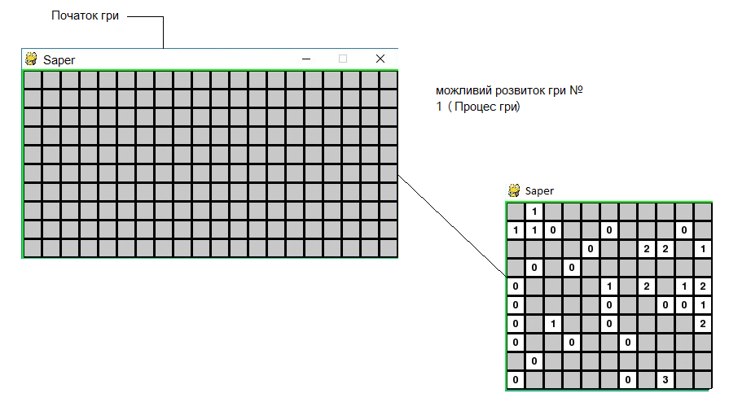

Slide 12
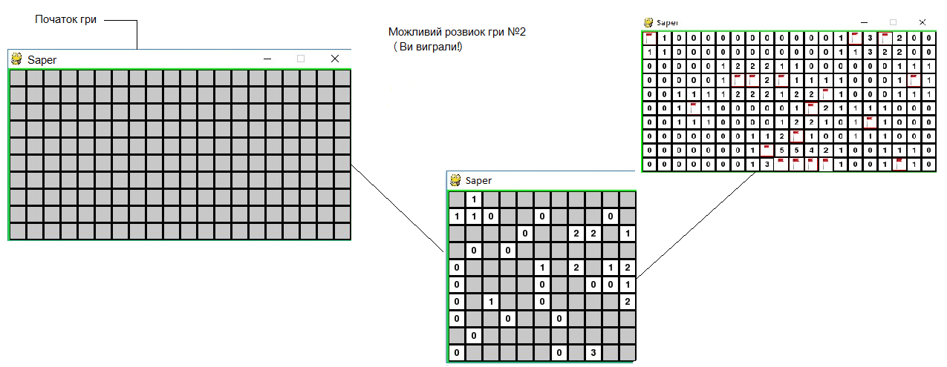

Slide 13
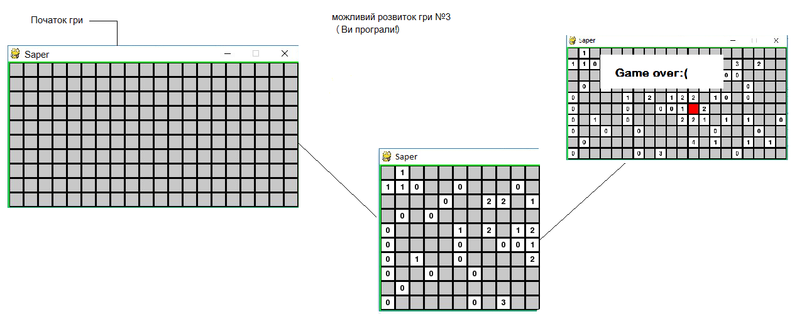

Slide 14
Висновки
У ході виконання курсової роботи було:
проаналізовані аналоги до даної гри,
сформульовані та виконанні поставлені вимоги,
реалізований стандартний інтерфейс до гри «Сапер»,
виконане тестування гри

Slide 15
Дякую за увагу!

